Slide 1

NUEVO
PROTOCOLO SANITARIO
MARZO 2023
COLEGIO AGUSTIN EDWARDS
AVISOS CASOS POSITIVOS: AGUSTINEDWARDS.COVID@GMAIL.COM

Slide 2
PROTOCOLO DE VIGILANCIA EPIDEMIOLOGICA EN ESTABLECIMIENTOS EDUCACIONALES.
Con el fin de mantener a toda nuestra comunidad escolar informada a contar de MARZO 2023, el Ministerio de Educación, junto al MINSAL actualizaron su versión de febrero 2022; modificando ciertas medidas sanitarias e implementando otras para reducir el riesgo de propagación viral y la ocurrencia de brotes en los EE (más allá de la carga viral subyacente en la comunidad).
Nos seguimos cuidando.

Slide 3

Propósito
Disminuir el riesgo de transmisión de SARS-CoV-2 en los E.E. mediante la oportuna implementación de acciones preventivas y un adecuado manejo de brotes, tanto por la AS como la comunidad educativa.
Objetivos
1- Monitorear la situación epidemiológica de COVID-19 en los EE a nivel nacional
2- Detectar y notificar los casos confirmados y probables de COVID-19 en estudiantes y funcionarios de los EE.
3- Realizar la investigación epidemiológica frente a brotes y su descripción en tiempo, lugar y persona, velando por el cumplimiento del aislamiento oportuno de los casos y las otras medidas de prevención y control.
4- Aplicar la búsqueda active de casos (BAC) en la población expuesta al riesgo de brote y/o a los conglomerados priorizados.
5- Brindar información official y oportuna de las medidas sanitarias de autocuidado y cuidado colectivo mediante estrategias de comunicación de riesgos.

Slide 4
Vigilancia de casos covid-19
Cada SEREMI de Salud realizará la vigilancia de COVID-19 en los EE de su región, mediante el cruce de datos del Ministerio de Educación y de las plataformas EPIVIGILA y Nacional de Toma de Muestras (PNTM), de los EE.
La vigilancia epidemiológica en los EE incluye a la comunidad educativa (párvulos, estudiantes, docentes y asistentes de la educación).
Las acciones en el marco de la vigilancia epidemiológica en los EE son:
Monitoreo diario de casos
El departamento de epidemiología del Ministerio de Salud realizará un monitoreo diario de los EE, mediante cruce de datos
Nos seguimos cuidando.

Slide 5
Nos seguimos cuidando.

Slide 6
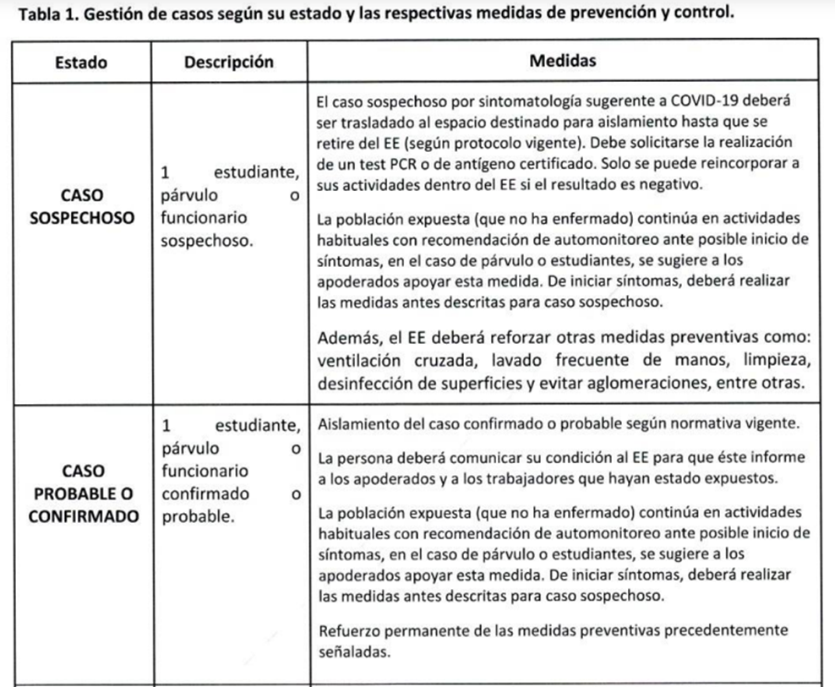
b) Gestión de casos según definiciones operativas
Las SEREMI de Salud realizarán la investigación en terreno de los brotes priorizados según los criterios y de los posibles brotes o conglomerados, evaluarán los riesgos, e indicarán las medidas de control para cortar la cadena de transmisión.

Slide 7
Nos seguimos cuidando.

Slide 8
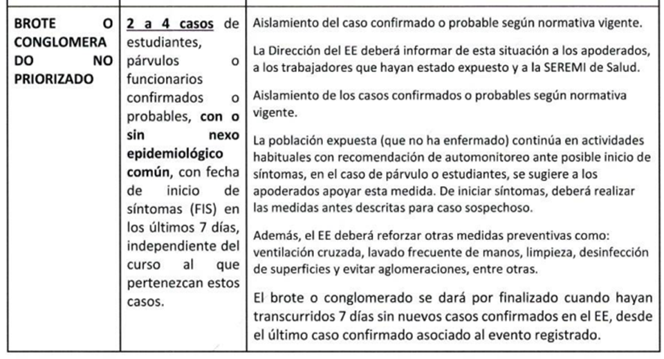

Slide 9
c) Aislamiento o cuarentena de trabajadores de EE
Corresponderá a una licencia médica tipo 1 por los días que fija la normativa vigente para los casos COVID-19 y, los contactos estrechos que deban realizar cuarentena conforme indique la AS (Autoridad Sanitaria)
d) Consideraciones para búsqueda activa en brotes priorizados
La SEREMI de salud evaluará la procedencia de la BAC y a quienes incorporará, de acuerdo a las caracteristicas del brote en el EE y las condiciones existentes.
El EE debará gestionar autorización del apoderados para la toma de la BAC5.
Los miembros de la comunidad educativa deberán recibir información adecuada y comprensible respecto del proceso de testeo y sus alcances.
El examen utilizado será principalmente el test de antígeno. A partir de la magnitud y gravedad determinada por la AS se realizará testeo PCR (3 A 5 Muestras), para la vigilancia genómica.
La entrega de resultados debe enmarcarse en la normativa vigente, buscando resguardar el bienestar de NNA
Para considerar una adherencia óptima y el éxito de la estrategia, la toma de muestra debe comprender al menos al 50% de la población expuesta en la comunidad escolar.
Nos seguimos cuidando.

Slide 10
Criterios de cierre del EE (Establecimiento Educacional)
La SEREMI de Salud cuenta con la facultad para disponer del cierre completo del EE cuando el escenario epidemiológico lo requiera, considerando los siguientes criterios
1- Porcentaje mayor o igual al 50% de cursos, con 1 o más casos positivos en un periodo de 7 días.
2- Afectación de profesores o funcionarios que generaron alto riesgo de transmisión del virus a la comunidad educativa en su periodo de transmisibilidad antes de ser detectados.
3- El EE no logra una cobertura del 80% de vacunación
4- Condiciones de espacio y ventilación que favorezcan la transmisión al interior de la institución
5- Otros indicadores que la AS determine como relevantes y que afectan el riesgo de contagio de COVID-19 dentro del EE.
Nos seguimos cuidando.

Slide 11
Medidas de prevención y control
Una vez detectado el brote, el EE debe reforzar las medidas preventivas en el EE como:
Evitar aglomeraciones entre los párvulos y/o estudiantes en la distintas actividades o lugares al interior del EE (actividades deportivas, campeonatos, instancias extraprogramáticas que involucren personas externas a la comunidad educativa)
Establecer horarios diferidos de entrada y salida de los curso, para la alimentación y demás actividades.
Evaluar el uso de mascarilla en el periodo de seguimiento del brote.
Mantener la ventilación cruzada en las salas de forma permanente o 3-4 veces por jornada.
Fomentar el lavado frecuente de manos.
Desinfección de superficies.
Informar a los apoderados sobre la importancia de la BAC.
Nos seguimos cuidando.

Slide 12
RECORDAR A LA COMUNIDAD EDUCATIVA
DAR AVISO, POR CASO POSITIVO DE COVID
AL CORREO:
AGUSTINEDWARDS.COVID@GMAIL.COM
INDICANDO:
NOMBRE Y CURSO DEL NNA
TIPO DE PCR REALIZADO, QUE DIO POSITIVO
(SE TOMO TAG/PCR EN CENTRO DE SALUD, ANTIGENO EN 3 PASOS, ANTIGENO DE FAFMACIA NO VALIDADO, PCR EN LABORATORIO PRIVADO,ETC)
Nos seguimos cuidando.

Slide 13
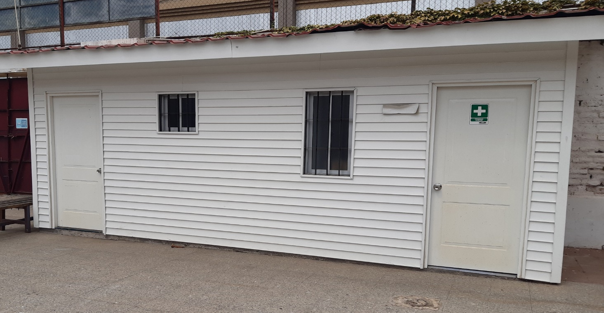
LUGAR DE AISLAMIENTO.
EN CASOS DE EXISTIR UN CASO SOSPECHOSO DE COVID-19 QUE, TENGA ALGUN SINTOMA ASOCIADO, SE DARA AVISO AL APODERADO Y DEBERA RETIRAR AL ALUMNO DESDE LA SALA DE AISLAMIENTO.
Nos seguimos cuidando.

Slide 14
Nos seguimos cuidando.
COLEGIO AGUSTIN EDWARDS

